Slide 1
嗒嗒我自己实训汇报
Tap Me Project Report
汇报人：李欣雨 方誉蔓

Slide 2
1
项目背景
Project background
目录
2
项目介绍
CONTENTS
Project introduction
3
项目成员
Project members
4
项目展示
Project presentation

Slide 3
PART 01
项目背景
Project background

Slide 4
项目背景
Project background
“人靠衣装”，衣服搭配是人们见面的第一印象，在生活中有着极大的作用。在快速发展的生活中，人们没有很多的时间关注自己的衣服搭配问题。我们这个小程序就为大家提供了一个这样的平台！
网络的快速发展
穿搭APP应运而生
人们的生活水平不断提高

Slide 5
PART 02
项目介绍
Project introduction

Slide 6
大众穿搭社区
小程序对服装进行精准分类，用户根据颜色、体型等选择衣服搭配
将用户个人维度与体型和服装搭配联系起来，通过风格和颜色进行分类
遇见更美好的自己
实用价值
创新点
宗旨

Slide 8
版本控制
Version Control
小程序平均每一周更新一至两次，前期注重功能的完善，中期注重界面及交互的优化，后期注重项目的运营维护以及用户的体验感。从最初的单一展示穿搭功能不断完善至社交，个性化，颜色选择等附属功能，界面和交互随着功能定位的清晰也随之优化，提升用户黏性，后期的不断更新维护，提升用户体验感，使用户用的更加舒心。
11.15
-
11.22
11.23
-
11.29
11.30
-
12.06
12.07
-
12.15

Slide 9
PART 03
项目成员
Project members

Slide 10
项目成员
Project members
李项宇
项目经理
刘佳汐
产品经理
李欣雨
UI设计师
方誉蔓
需求分析师
刘琳琳
全栈工程师
张朝会
测试工程师

Slide 11
PART 04
项目展示
Project display

Slide 12
项目展示
首页
1
个性化
2
广场
3
主页
4

Slide 13
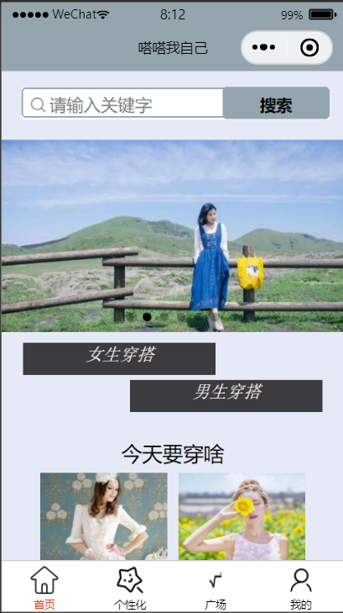
首页
Home Page
轮播图
有多种风格推荐，用户可以点击喜欢的风格查看详情。
男、女穿搭专区
在这个页面你可以了解各种类衣服穿搭技巧
风格推荐列表
小程序为用户推荐不同风格

Slide 14
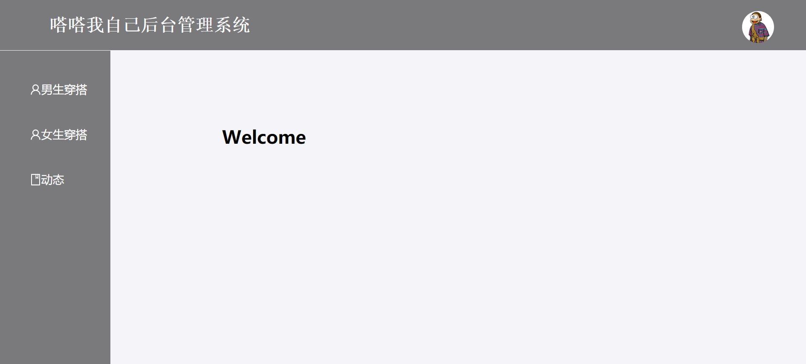
后台管理系统
后台管理系统主要有三部分——男生、女生穿搭和动态发布，这是一个管理员对小程序进行管理的页面

Slide 15
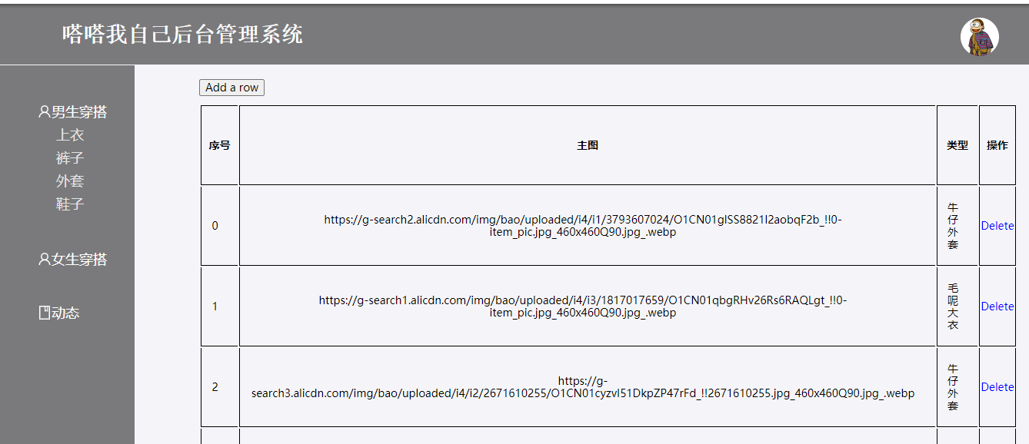
男生、女生穿搭
动态发布
对小程序首页男女穿搭专区进行管理，让我们的穿搭追随潮流。
对小程序广场页面的动态发布进行管理，防止不良信息的产生。

Slide 16
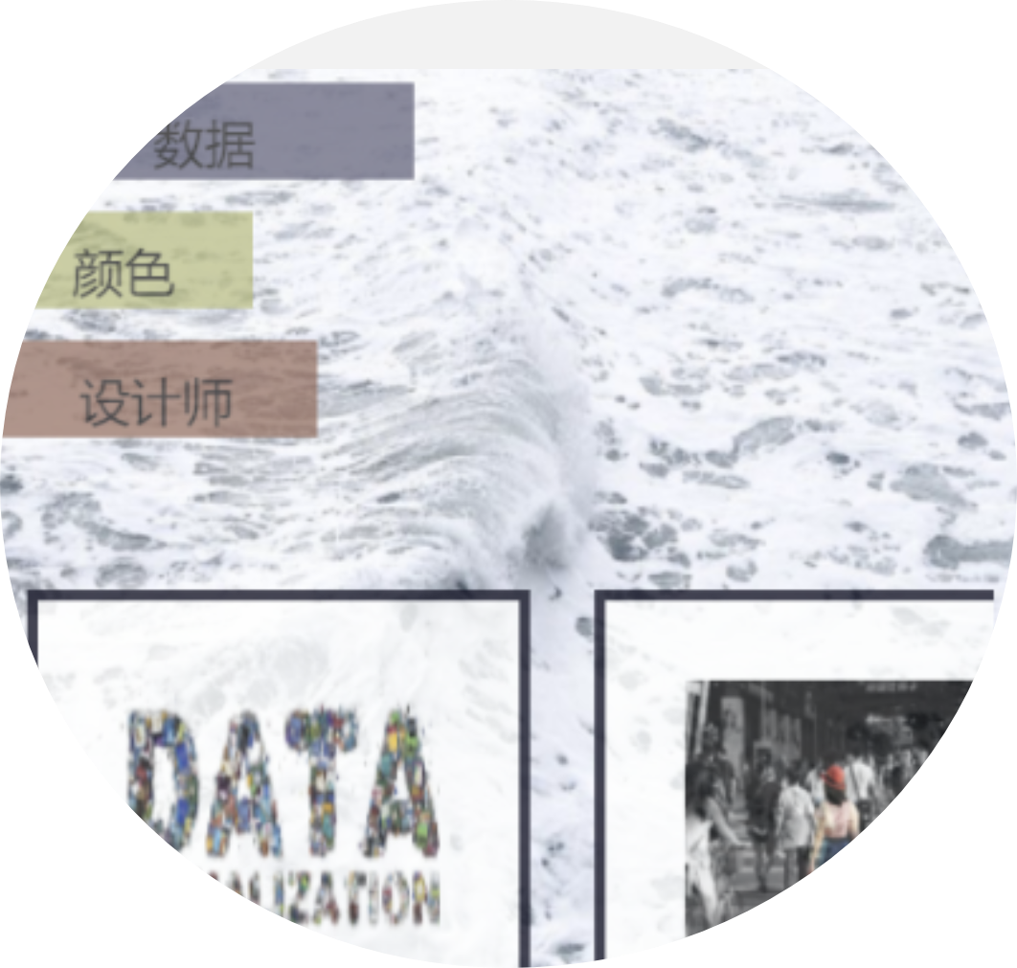
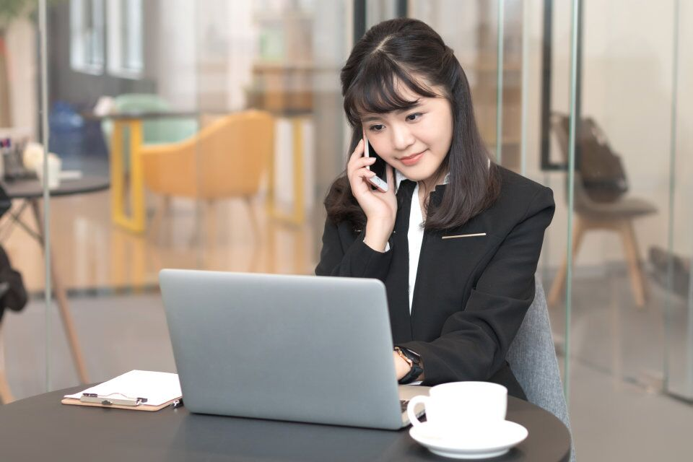
个性化
Personalization
输入数据
色彩选择
用户根据自身情况输入小程序中呈现的各种数据，以便后续操作。
对服装得色彩进行介绍，选择喜欢并且适合服装色系，学习该色系服装搭配技巧。
判断身型
设计师选择
用户输入自己各项身体维度后，小程序会帮助用户判断体型，方便选择最适合自己身型的服装。
预约设计师，对服装进行一次私人订制，拒绝同款穿搭，做最美的自己。

Slide 17



广场
查看动态
用户可以查看其他用户的搭配，并进行点赞
发布动态
用户可以发布自己的穿搭法则，可以发布搭配类型、图片、地址等
顶部、聊天等

Slide 18
主页
Principal Sheet
登录
点赞
用户点击头像进行微信授权登录，获取用户微信头像和昵称。
保留用户点赞的其他用户的发布的穿搭作品，以便于后续学习该作品穿搭技巧。
编辑资料
发布
选择自己喜欢的穿衣风格，给设计师提供用户数据，以便于进行私人订制。
保留用户发布的穿搭作品

Slide 19
THANKS FOR YOUR
WATCHING
汇报人：李欣雨 方誉蔓

